Slide 1




Toán
Bài 44. Chia cho số có hai chữ số (tiết 1)
Giáo viên : Châu Ngọc Phượng

Slide 2


KHỞI ĐỘNG

Slide 3













11 x 11 = ?
121
111
121
131
101

Slide 4
21 x 11 = ?
231
221
241
201
231

Slide 5
22 x 11 = ?
242
242
240
232
252

Slide 6

45 x 51 = ?
2295
2195
2290
2295
2095

Slide 7
Thứ hai ngày 17 tháng 02 năm 2025
Toán
Bài 44. Chia cho số có hai chữ số (tiết 1)

Slide 8


Slide 9



a) Xếp đều 216 khách du lịch lên 12 thuyền. Hỏi mỗi thuyền có bao nhiêu khách du lịch?
216 : 12 = ?
Notes:
Thiết kế: Hương Thảo – tranthao121004@gmail.com

Slide 10
b) Xếp 218 áo phao lên các thuyền, mỗi thuyền 18 áo phao. Hỏi xếp được nhiều nhất bao nhiêu thuyền và còn thừa mấy áo phao?
218 : 18 = ?
Ta có thể đặt tính như sau:
• 21 chia 18 được 1, viết 1.
1 nhân 8 bằng 8, viết 8.
1 nhân 1 bằng 1, viết 1.
21 trừ 18 bằng 3, viết 3.
218
18
18
1
2
3
8
36
Hạ 8, được 38; 38 chia 18 được 2, viết 2.
2 nhân 8 bằng 16, viết 6 nhớ 1.
2 nhân 1 bằng 2, thêm 1 bằng 3, viết 3.
38 trừ 36 bằng 2, viết 2.
2
Notes:
Thiết kế: Hương Thảo – tranthao121004@gmail.com

Slide 11


Slide 12
1
Đặt tính rồi tính
322 : 14
1 554 : 37
325 : 14
1 557 : 42

Slide 13
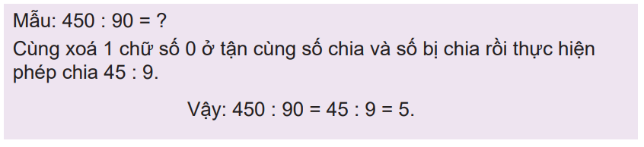
2
Tính
a) 450 : 90 560 : 7 320 : 80
450 : 90 = 45 : 9 = 5
560 : 70 = 56 : 7 = 8
320 : 80 = 32 : 8 = 4

Slide 14
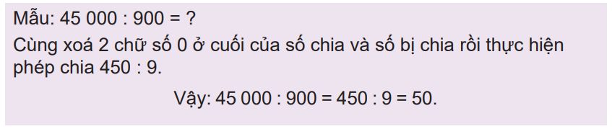
2
Tính
b) 45 000 : 900 62 700 : 300 6 000 : 500
45 000 : 900 = 450 : 9 = 50
62 700 : 300 = 627 : 3 = 209
6 000 : 500 = 60 : 5 = 12

Slide 15
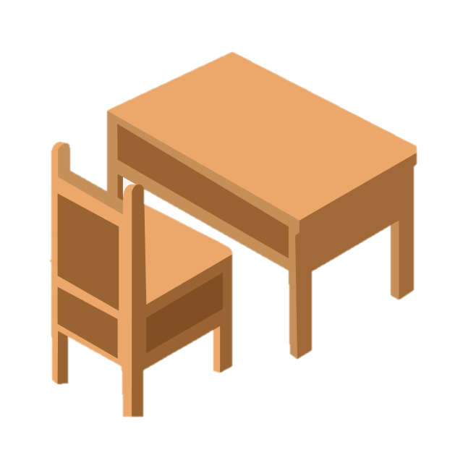
3
Trong một hội trường, người ta xếp 384 cái ghế vào các dãy, mỗi dãy 24 ghế. Hỏi xếp được bao nhiêu dãy ghế như vậy?
Tóm tắt:
24 ghế: 1 dãy
384 ghế: … dãy?
Bài giải
Số dãy ghế xếp được là:
384 : 24 = 16 (dãy)
Đáp số: 16 dãy ghế

Slide 16
